Slide 1
Электронный помощник
Работа над ошибками
на уроках русского языка
в начальной школе
Составила учитель начальных классов МАОУ гимназия г.Белореченска
Сидоренко Елена Алексеевна

Slide 2
Прежде, чем выполнять домашнее задание, рассмотри проверенную работу, найди ошибки, исправленные учителем, выполни работу над ошибками.
Запиши так:
Число.
Работа над ошибками.
1)
2)
Воспользуйся электронным помощником: 1.Щёлкни
2.Выбери нужное правило, щёлкни по нему.
3.Чтобы вернуться к списку правил, щёлкни

Slide 3
Перечень орфограмм
Пропуск, замена букв
Заглавная буква в начале предложения
Заглавная буква в имени собственном
Перенос слова
Сочетание ЖИ-ШИ, ЧА-ЩА, ЧУ-ЩУ
Сочетание ЧК, ЧН, ЧТ, НЩ, РЩ, ЩН
Мягкий знак -показатель мягкости согласных
Разделительный Ь
Разделительный Ъ
Ударение
Безударная гласная в корне, проверяемая ударением
Непроверяемые гласные и согласные в корне слова
Парные звонкие и глухие согласные
Правописание непроизносимых согласных в корне
Гласные и согласные в приставках
Двойные согласные в слове

Slide 4
17. Ь на конце существительных после шипящих
18. Ь на конце кратких прилагательных после шипящих
19. Ь на конце глаголов после шипящих
20. НЕ с глаголом
21. Правописание безударных падежных окончаний имен существительных
22. Правописание безударных окончаний имен прилагательных
23. Правописание безударных личных окончаний глаголов
24. Правописание «тся», «ться» в глаголах
25. Написание предлога, приставки со словами
26. Написание предлога с местоимением
27. Написание «О», «Ё» после шипящих
28. Написание «И», «Ы» после «Ц»
29. Написание суффиксов ек-ик
30. Написание суффиксов –ичк, -ечк

Slide 5
31. Написание суффиксов –онок, -ёнок
32. Написание суффиксов
33. Соединительные гласные в сложных словах
Пунктуация
34. Знаки препинания в конце предложений
35. Однородные члены предложения
36. Предложения с прямой речью
37. Знаки препинания при обращении
Памятки
38. Фонетический разбор
39. Разбор по членам предложения
40. Синтаксический разбор предложения
41. Морфологический разбор существительного
42. Морфологический разбор прилагательного
43. Морфологический разбор глагола
44. Разбор по составу
45. Ссылки на словари

Slide 6
Пропуск, замена букв
Как поработать:
Выпиши слово, диктуя себе по слогам.
Подчеркни в нем пропущенную букву.
Школа-школа
Парта-парта

Slide 7
Заглавная буква в начале предложения
Вспомни:
Первое слово в предложении пишется с заглавной буквы. В конце предложения ставят знаки «.» «!» «?»
Как поработать:
Выпиши предложение с заглавной буквы.
В конце предложения поставь нужный знак.
Подчеркни.
Ребята пошли в лес за грибами.
Скоро каникулы?

Slide 8
Заглавная буква в имени собственном
Вспомни:
Имена собственные
пишутся
с заглавной буквы!
Как поработать:
Выпиши слово правильно, запиши еще два слова с этой орфограммой.
Илья, Соловьев, Омск

Slide 9
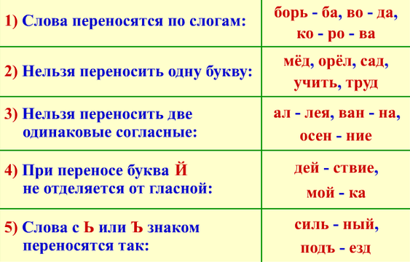
Перенос слова
Вспомни
правила переноса слов с одной строки на другую
Как поработать:
Раздели слово на слоги для переноса.
Укажи все случаи переноса.
Дя-денька, дядень-ка. Оса (нет переноса).

Slide 10
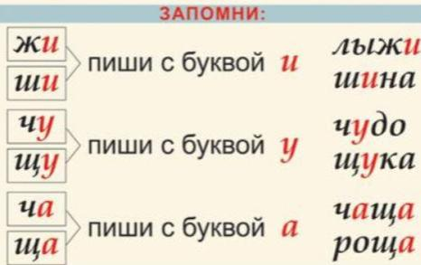
Сочетание ЖИ-ШИ, ЧА-ЩА, ЧУ-ЩУ
Правило:
Как поработать:
Напиши слово правильно.
Допиши ещё два слова на это правило.
Подчеркни орфограмму.
Малыши, карандаши, роща, туча.

Slide 11
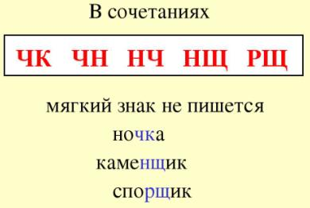
Сочетание ЧК, ЧН, ЧТ, НЩ, РЩ
Ь
Вспомни:
Как поработать:
Выпиши слово правильно.
Подчеркни сочетания.
Запиши еще два слова с этой орфограммой.
Печка, бочка, мощный

Slide 12
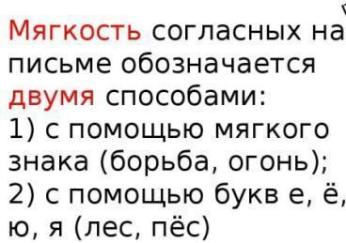
Мягкий знак -показатель мягкости согласных
Как поработать:
Выпиши слово правильно.
Подчеркни мягкий знак.
Запиши ещё 2 слова мягким знаком.
Коньки, мальчик, соль.

Slide 13
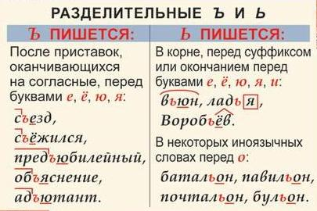
Разделительный Ь
Как поработать:
Выпиши слово правильно.
Запиши два слова с этой орфограммой, подчеркни Ь и буквы, которые он разделяет.
Вьюга, листья, соловьи.

Slide 14
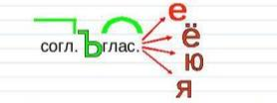
Разделительный Ъ
Как поработать:
Выпиши слово правильно. Выдели приставку, подчеркни первую букву корня.
Запиши два слова с этой орфограммой, подчеркни Ъ и буквы, которые он разделяет.
Съезд, объём, объявление.

Slide 15
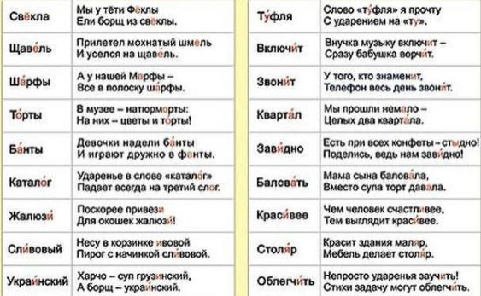
Ударение
Вспомни:
Как поработать:
Выпиши слово, поставь знак ударения.
Проверь себя по словарю ударений.
ЩавЕль, звонИт.

Slide 16
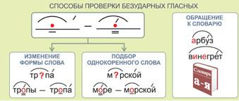
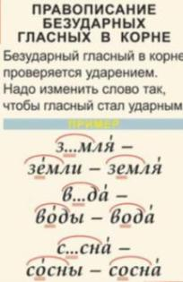
Безударная гласная в корне, проверяемая ударением
Как поработать:
Выпиши слово, поставь знак ударения,
выдели корень. Безударную гласную подчеркни.
Подбери проверочное слово.
Сады-сад, молодой-молодость, моложе.
Если не можешь проверить слово, обратись к орфографическому словарю

Slide 17
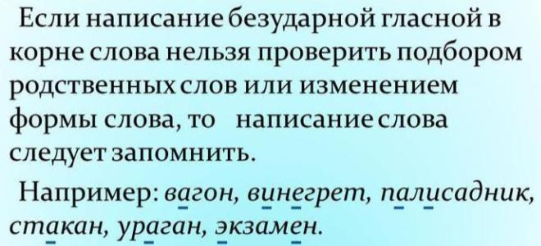
Непроверяемые гласные и согласные в корне слова
Как поработать:
Выпиши слово, поставь знак ударения, выдели корень. Безударную гласную подчеркни.
Пенал.
Проверь себя по орфографическому словарю.

Slide 18
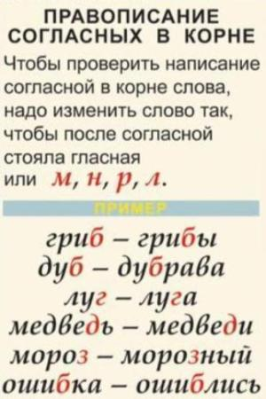
Парные звонкие и глухие согласные
Как поработать:
Запиши слово, подбери проверочное однокоренное слово, где согласная произносится отчетливо.
Мороз – морозный,
Лодка – лодочка.
Если слово проверить нельзя, обратись к орфографическому словарю.
Вокзал (запомнить).

Slide 19
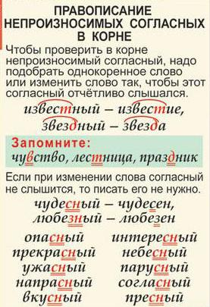
Правописание непроизносимых согласных в корне
Как поработать:
Выпиши слово, подбери такое проверочное слово, где эта согласная произносится отчётливо.
Местность-место.
Если слово проверить нельзя, обратись к орфографическому словарю. Лестница (запомнить).

Slide 20
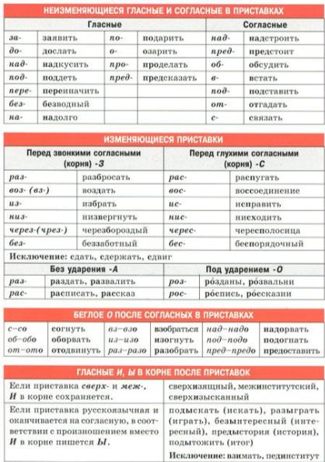
Правописание приставок
Как поработать:
Выпиши слово, выдели приставку.
Запиши ещё 2 слова
с такой же приставкой.
Побежал, полетел, пошёл.

Slide 21
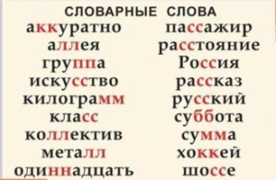
Двойные согласные в слове
Не забудь, что иногда двойные согласные бывают на стыке корня и суффикса, приставки и корня!
Рассказ, длинный.
Как поработать:
Выпиши слово, подчеркни двойную согласную. Запиши ещё 2 слова на это правило.
Аллея, класс, бассейн.
Проверь себя по орфографическому словарю.

Slide 22
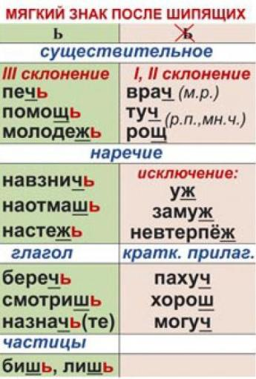
Мягкий знак на конце имён существительных после шипящих
Как поработать:
Выпиши слово.
Определи род и склонение.
Запиши ещё 2 слова с этой орфограммой.
Дочь (ж.р, 3 скл.), рожь, ночь.
Врач (м.р, 2 скл.), товарищ, меч.

Slide 23
Ь на конце кратких прилагательных после шипящих
Как поработать:
Выпиши слово.
Подчеркни орфограмму.
Определи часть речи.
Запиши ещё 2 слова с этой орфограммой.
Могуч (кр.прил.), хорош, дремуч .

Slide 24
Ь на конце глаголов после шипящих
Как поработать:
Выпиши слово.
Подчеркни орфограмму.
Определи часть речи.
Запиши ещё 2 слова с этой орфограммой.
Не забудь, иногда в глаголах после Ь стоят суффиксы: ся, те.
Думаешь, испечь, спрячься.

Slide 25
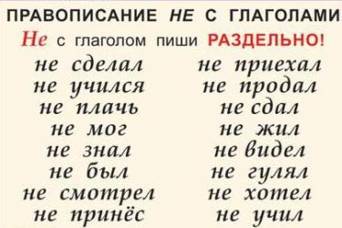
НЕ с глаголом
Не с глаголами пишется раздельно. Слитно пишутся слова, которые без НЕ не употребляются:
нездоровится, невзлюбить, недоумевать,
негодовать, ненавидеть.
Как поработать:
Выпиши глагол с НЕ.
Запиши 2 слова на это правило.
Подчеркни орфограмму.
Не пишет, не спит, не думает.

Slide 26
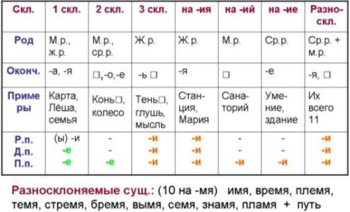
Правописание безударных падежных окончаний имен существительных
Безударные окончания
проверяй ударными
в опорных словах:
1 склонение:
земля, весна.
2 склонение:
окно, слон, конь.
3 склонение: степь.
Как поработать:
Выпиши существительное.
Определи склонение и падеж.
Выдели окончание.
По дороге (1 скл., Д.п.), от радости ( 3 скл., Р.п.), по дороге (по землЕ),от радости (от степИ).

Slide 27
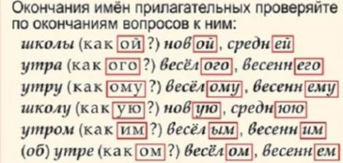
Правописание безударных окончаний имен прилагательных
Как поработать:
Выпиши прилагательное вместе с существительным, к которому оно относится.
Поставь к прилагательному вопрос от существительного. Какое окончание в вопросе, такое и в прилагательном.
По озеру (какому?) красивому, с пирогом (каким?) вкусным.

Slide 28
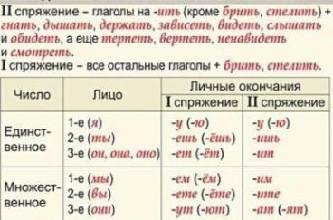
Правописание безударных личных окончаний глаголов
Глаголы-исключения II спряжения: Ко второму же спряженью Отнесем мы без сомненья Все глаголы, что на -ить, Исключая брить, стелить. А еще: смотреть, обидеть, слышать, видеть, ненавидеть, гнать, дышать, держать, терпеть, и зависеть, и вертеть!
Как поработать:
Выпиши глагол правильно.
Поставь глагол в начальную форму. Посмотри на гласную перед - ТЬ.
Определи спряжение глагола и напиши нужную гласную. Выдели окончание.
Думаешь-думать (1 спр.), стелет -стелить (гл-искл.)
Если сомневаешься, проверь себя по орфографическому словарю.

Slide 29
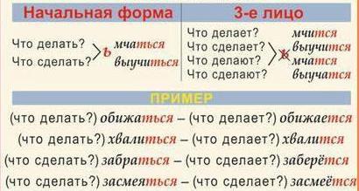
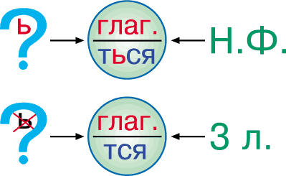
Правописание «тся», «ться» в глаголах
Как поработать:
Выпиши глагол правильно.
Поставь к глаголу вопрос. Обозначь орфограмму. Запиши еще одно слово с этой орфограммой.
Смеяться (что делать?), смеётся (что делает?)

Slide 30
Написание предлога, приставки со словами
Приставка
часть слова
слитно
нельзя вставить слово
для образования
новых слов
Предлог
часть речи
раздельно
можно вставить слово
для связи слов
в предложении
У глаголов не бывает предлогов!
Как поработать:
Выпиши слово с предлогом. Докажи, что предлог со словом пишется отдельно.
Если ошибка в приставке, запиши ещё 2 слова с такой же приставкой.
Лодка отплыла от берега.
От (какого?) берега. Отплыла, отбежал, отругал.

Slide 31
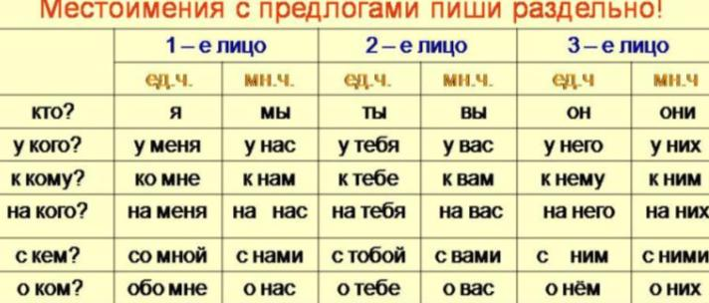
Написание предлога с местоимением
Как поработать:
Выпиши местоимение с предлогом.
Запиши ещё 2 примера.
Ко мне, от него, перед вами.

Slide 32
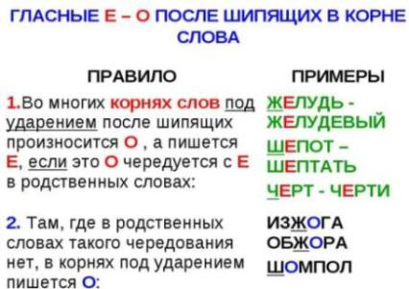
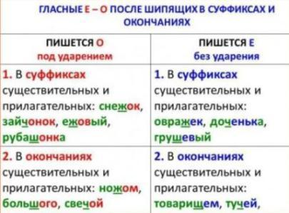
Написание «О», «Ё» после шипящих
Как поработать:
Выпиши слово. Определи, в какой части слова находится гласный после шипящего, поставь ударение. Обозначь орфограмму. Проверь себя по словарю.
Большой, крючок, шёрстка – шерсть.

Slide 33
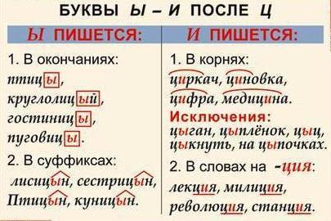
Написание «И»-«Ы» после «Ц»
Как поработать:
Выпиши слово. Определи, в какой части слова находится гласный после Ц. Обозначь орфограмму.
Цирк, цыган (исключение), огурцы .

Slide 34
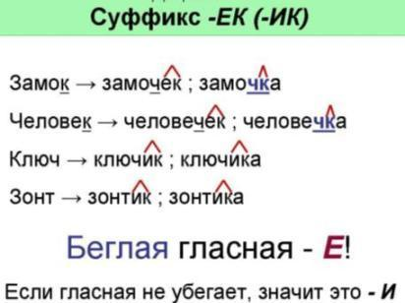
Написание суффиксов -ик -ек
Как поработать:
Выпиши слово. Измени слово, подставив слово «нет»: слон?к - (нет) слоника -слоник,
сыноч?к - (нет) сыночка- сыночек

Slide 35
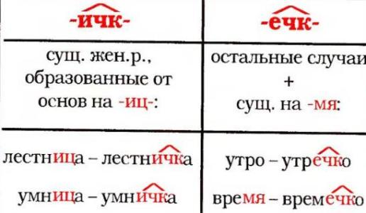
Написание суффиксов –ичк, -ечк
Как поработать:
Выпиши слово. Определи род существительного.
Выдели суффикс, придумай еще 1-2 слова с таким же суффиксом.
Умничка (от умница - ж.р.).

Slide 36
Написание суффиксов –онок, -ёнок
Как поработать:
Выпиши слово.
Определи, какой согласный стоит перед суффиксом (твёрдый или мягкий), выдели суффикс, придумай еще 1-2 слова с таким же суффиксом.
Зайчонок, ежонок, котёнок.

Slide 37
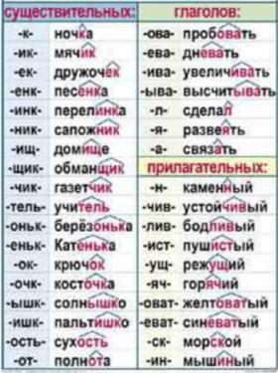
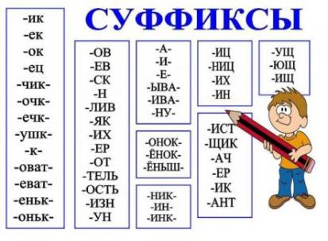
Написание суффиксов
Как поработать:
Выпиши слово.
Выдели суффикс, придумай еще 1-2 слова с таким же суффиксом. Бабушка, дедушка.

Slide 38
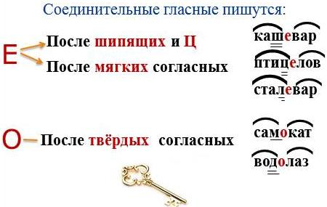
Соединительные гласные в сложных словах
Как поработать:
Выпиши слово.
Выдели корни, подчеркни соединительную гласную.
Придумай ещё 1-2 слова на это правило.
Самовар, дымоход.

Slide 39
Знаки препинания в конце предложений
Предложение содержит вопрос.
Предложение содержит сообщение.
Предложение произносится с чувством.
Как поработать:
Выпиши правильно предложение.
Подчеркни знак в конце предложения.
На небе ярко светило солнце.
Когда у тебя день рождения?

Slide 40
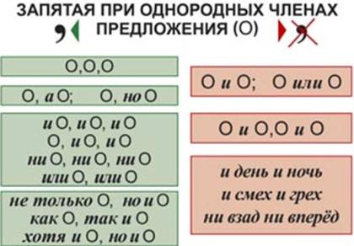
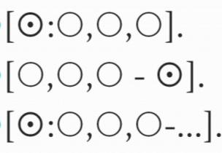
Однородные члены предложения
Знаки препинания
при обобщающих словах
Как поработать:
Выпиши правильно предложение.
Подчеркни однородные члены.
Начерти схему предложения.
Оля нарисовала солнце, море, корабль. О, О, О.
Сильный ветер сорвал листья с деревьев и разметал
их по дороге. О и О.

Slide 41
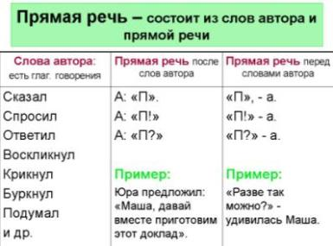
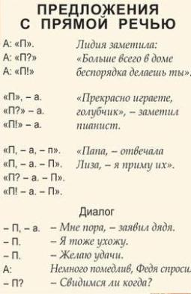
Предложения с прямой речью
Как поработать:
Запиши правильно предложение.
Составь схему.
«А кем ты будешь на карнавале?»– спросил Мишка. «П ?» - а.

Slide 42
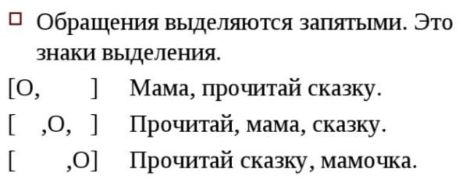
Знаки препинания при обращении
Обращение – это слово или сочетание слов,
называющее лицо, к которому обращаются с речью.
Как поработать:
Запиши правильно предложение. Помни: обращение не является членом предложения, поэтому его не подчеркивают.
Начерти схему.
Ребята, берегите природу! [ , ]

Slide 43
Фонетический разбор
Запиши слово. Выдели слоги.
Поставь ударение.
Запиши транскрипцию.
Помни: в транскрипции пишем не буквы, а звуки, поэтому произнеси слово и послушай его звучание!
Столбиком выписывай каждый звук и давай ему характеристику:
а) Согласный звук: твердый/мягкий (парный/непарный по твёрдости-мягкости?).Укажи пару.
звонкий/глухой (парный/непарный
по звонкости-глухости?). Укажи пару. Запиши, какой буквой обозначен звук в слове.
б) Гласный: ударный/безударный,
запиши, какой буквой обозначен звук в слове.
Выписываем с новой строки слово, записываем количество слогов, букв, звуков.
Образец: Река, ре-ка, [р'ика]:
[р'] – согласный, мягкий парный ([р]), звонкий, непарный, буква «р»;
[и] –гласный, безударный, буква «е»;
[к]–согласный, твёрдый парный ([к']), глухой парный ([г]), буква «к»;
[а] –гласный, ударный, буква «а»;
Река – 2 слога, 4 буквы,
4 звука.

Slide 44
Разбор по членам предложения
Члены предло- жения Признаки | Главные |  | Второстепенные
 | Подлежащее | Сказуемое | Дополнение | Определение | Обстоятельство
Что обозначают | О ком, о чём говорится в предложении | Действие предмета, его состояние, чувства | На какой предмет или явление направлено действие | Признак предмета | Как, когда, где по какой причине совершается действие
Вопросы | кто? что? | что делает? что делал? что будет делать? каков? | кого? чего? кому? чему? кого? что? кем? чем? о ком? о чём? | какой? какое? какая? какие? чей? | где? куда? когда? откуда? почему? зачем? как?
Как подчёркиваются
Чем выражены | сущ., местоим., сочетанием слов | глаголом, прил., сущ. | сущ. мест. | прил., сущ. | Сущ., наречием
сущ. гл. сущ. пр. прил. сущ.
Мы собирали грибы в еловом лесу.

Slide 45
Синтаксический разбор предложения
1. Вид предложения по цели высказывания: повествовательное, вопросительное, побудительное.
2. По интонации: восклицательное, невосклицательное.
3. Грамматическая основа предложения: главные члены предложения – подлежащее и сказуемое.
4. Наличие второстепенных предложений: распространённое (имеются), не распространённое (нет второстепенных членов).
5. По структуре: простое (1 грам.основа), сложное (2 и более грам.основ). Осложнено ли однородными членами.
Образец:
Вы часто фантазируете, придумываете разные истории,
сочиняете? (Вопрос.; невоскл.; граммат. основа - вы
фантазируете, придумываете, сочиняете; распростр.;
есть однор. члены предл.)

Slide 46
Морфологический разбор существительного
1. Назови часть речи
2. Запиши слово в начальной форме (И.п., ед. числа).
3. Постоянные признаки: одушевлённое — неодушевлённое; собственное -нарицательное; род; склонение.
4. Непостоянные признаки: число, падеж.
5. Укажи, каким членом предложения является.
Образец. На поляну выбежал заяц.
(На) поляну – имя существительное.
Начальная форма – поляна.
Постоянные признаки: нарицательное, неодушевленное, женский род, 1-е склонение.
Непостоянные признаки: единственное число, винительный падеж.
В предложении является обстоятельством.
выбежал (куда?) на поляну

Slide 47
Морфологический разбор прилагательного
1. Назови часть речи
2. Запиши слово в начальной форме (И.п., ед. ч., муж.род).
3. Постоянные признаки: качественное, относительное или притяжательное.
4. Непостоянные признаки: число, род, падеж.
5. Укажи, каким членом предложения является.
Образец:
На днях я прочитал интересную книгу.
Интересную – имя прилагательное.
Начальная форма – интересный.
Постоянные признаки: качественное.
Непостоянные признаки: ед.ч., ж.р., В.п.
В предложении является определением.
книгу (какую?) интересную

Slide 48
Морфологический разбор глагола
1. Назови часть речи
2. Запиши слово в начальной форме.
3. Постоянные признаки: вид, спряжение.
4. Непостоянные признаки: наклонение, время, лицо, число, род.
5. Укажи, каким членом предложения является.
Образец:
В конце февраля сильнее пригревает солнышко.
Пригревает– глагол.
Начальная форма – пригревать.
Постоянные признаки: несовершенный вид, 1-е спряжение.
Непостоянные признаки: изъявительное наклонение, настоящее время, 3-е лицо, единственное число.
В предложении является сказуемым.
солнышко (что делает?) пригревает

Slide 49
Разбор по составу
1. Выдели окончание и основу. Для этого измени форму слова: настольный-(нет) настольного-(дать)настольному-(любуюсь)настольным-(думаю) о настольном. Окончание –ый, основа –настольн-
2. Выдели корень. Для этого подбери однокоренные слова. Стол, столик, столовая. Общая часть родственных слов –стол-. Это корень.
3. Выдели суффикс (если он есть в слове) и докажи, что такой суффикс есть в других словах. Часть слова между корнем и окончанием –н-, это суффикс. Такой же суффикс есть в словах школьный, классный, летний.
4. Выдели приставку (если она есть в слове) и докажи, что такая приставка есть в других словах. Часть слова перед корнем –на-. Это приставка. Такая же приставка в словах наручный, настенный, напольный.
5. Настольный.

Slide 50
Ссылки на словари
Словари русского языка
Большой толковый словарь Ушакова
Толковый словарь Ожегова
Словарь ударений
Орфографический словарь
Этимологический словарь
Словарь иностранных слов

